Slide 1
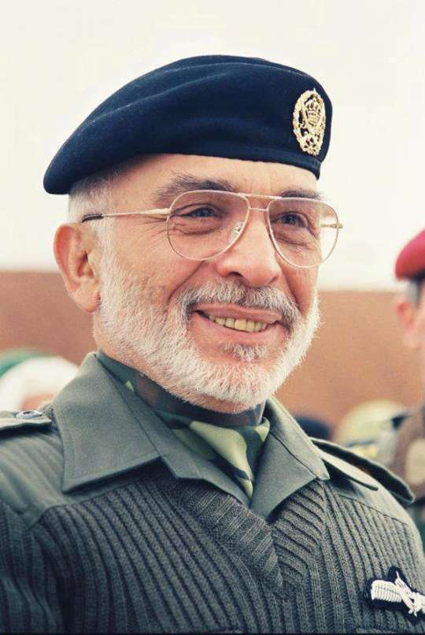
جلالة الملك الحسين
لقب جلالة الملك الحسين، طيب الله ثراه بالملك الباني

Slide 2
نبذة عن حياته
وُلد الملك الحسين في العاصمة الأردنية عمَّان عام سنة ١٩٣٩؛ ليكون أكبر أبناء الأمير -آنذاك طلال بن عبدالله وقد بدأ دراسته في عمّان في الكلية العلمية الإسلامية

Slide 3
أهم إنجازات الملك الحسين
ارتفاع نسبة التعليم ومستوى المعيشية
تعريب الجيش
توطيد علاقات الاردن الخارجية

Slide 4
من اهم أقوال جلالة الملك الحسين طيب الله ثراهم
الإنسان أغلى ما نملك

